Slide 1
selección y creación de contenidos digitales
MARICRUZ LAGE MARCO

Slide 2
Lengua y literatura
SEGUNDO ESO

Slide 3
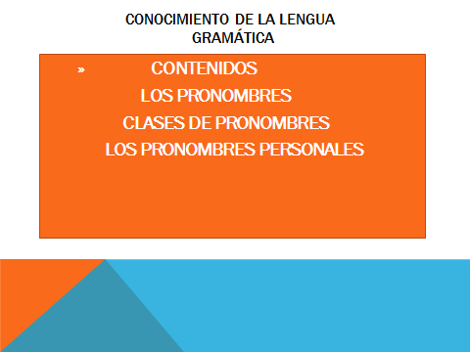

Slide 4
LA LENGUA
Una lengua es el código o conjunto de palabras con unas reglas de combinación que una comunidad aprende y emplea para comunicarse
Las palabras son las unidades de la lengua con significado, que se reconocen porque van entre espacios en blanco.

Slide 5
Las categorías gramaticales
Palabras variables
Adoptan una forma distinta para expresar el género, el número, el tiempo, la persona… Por ejemplo, el verbo beber puede adoptar formas distintas como bebía, bebió, había bebido, etc.
Palabras invariables
Siempre aparecen igual. No sufren modificaciones de ningún tipo. Por ejemplo, la preposición en no varía, independientemente del género, del número, etc. del sustantivo al que preceda: en el lago, en los caminos

Slide 6
Palabras variables
Sustantivo
Palabras con las que nos referimos a realidades de distinto tipo: personas, animales, objetos, ideas… E
Adjetivo
Expresan cualidades, propiedades o rasgos de los sustantivos a los que acompañan.
Determinante Precisa el significado de los sustantivos a los que acompaña. El artículo es un determinante que desempeña la labor de introducir el sustantivo en la oración.
Pronombre
Por sí mismos no poseen signi ficado, ya que adquieren el del sustantivo o equivalente al que sustituyen. Desempeñan su misma función.
Verbo
Se refieren a acciones, estados o procesos, y aportan información de persona, número, tiempo y modo. Expresan circunstancias como el lugar, el modo, el tiempo, la causa… Relacionan y unen palabras dentro de la oración. Relacionan y unen palabras y oraciones. Se emplean para expresar emociones: asombro, alegría, dolor... También para llamar la atención del

Slide 7
¿QÚE ES UN PRONOMBRE?
No tienen significado por si mismos, sino que lo adquieren en cada contexto
Sustituyen a un sustantivo , se refieren a él sin tener que volver a nombrarlo
Ejemplo
El doctor tenía que poner las inyecciones, pero los niños huían de él
El pronombre él sustituye al sustantivo doctor

Slide 8
Características de los pronombres
Son palabras variables pues adoptan formas distintas para expresar la persona ,el género y el número
Él hace un pastel, ella lo come
Él………..tercera persona , masculino singular
ella………tercera persona, femenino signular

Slide 9
Pronombres personales
PERSONA | SINGULAR | PLURAL
1ª PERSONA | YO, MI, ME,CONMIGO | NOSOTROS/AS , NOS
2ª PERSONA | TU, USTED, TI ,TE , CONTIGO | VOSOTROS/AS, USTEDES, OS
3ª PERSONA | ÉL/ELLA/ELLO.SE.SI CONSIGO,LO,LA,LE | ELLOS/ELLAS, LOS, LAS, LES, SE

Slide 10
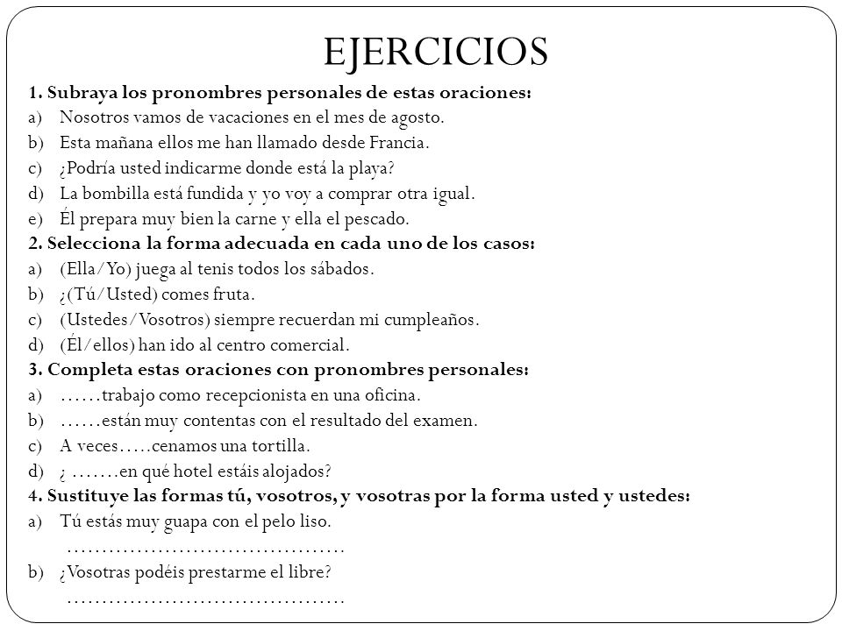
PRÁCTICAS

Slide 11
Ejercicio nº 2
Señala si las palabras subrayadas son artículos o pronombres
Mi amigo me presento a la directora y la saludé con timidez; él ya la conocía desde el año pasado, y ella lo abrazó con mucho cariño

Slide 12
Gramática
Generalmente los pronombres personales se colocan delante del verbo
Regalaron un ordenador a Lola-----------------------------se lo regalaron
Si el verbo es un inifitivo o un gerundio, los pronombres pueden ir delante o anexionados al vrebo, si está en imperativo, siempre van detrás del verbo
Fue contando cuentos---------------------------------Se los fue contando
al niño --------------------------------Fue contándolselos
Di la verdad a tu madre ----------------------------Dísela
Sustituye las palabras subrayadas por pronombres
Escribe las dos opciones cuando sea posible

Slide 13
Ejercicio sobre la explicación anterior
Sustituye las palabras subrayadas por pronombres
Escribe las dos opciones cuando sea posible
-Lee las poesias a mi madre
-Trae helados a los niños
-Cuenta chistes a tus compañeros
-¡Devuelve el lápiz a tu hermano!
Te vi comprando bombones a Julia

Slide 14
Práctica final
Di a quien o a quienes se refieren los pronombres señalados del texto. Ten en cuenta esta situación:
David cuenta a Miguel lo que hizo el sábado , fue a bailar a la discoteca con Juanjo, Luis, Fernando y José. Allí se encontraron con Susana y sus amigos
“Nosotroo fuimos adónde siempre y ella estaba alli, con unas amigas suyas. Cuando entramos, todas nos miraron. Yo soy muy vergonzoso y no la saludé. Ellos se pusieron a bailar enseguida y yo me quedé mirándola . Y tu ¿qué hiciste?. No te vi

Slide 15
BIBLIOGRAFIA
https://actividadesyrecursos.jimdo.com/actividades/lengua-castellana/
https://espanol.lingolia.com/es/.../pronombres-y.../pronombres-personales/ejercicios

